Slide 1
Русский язык
9
класс
Сложные предложения Повторение (2)
Мусурманова
Юлия Юрьевна
где

Slide 2
Сегодня на уроке
1
повторим сложноподчинённые предложения с придаточными места и определительными,
3
научимся правильно строить сложные предложения.
2
потренируемся правильно ставить вопрос;

Slide 3
Задание
Дополните главную часть указательным словом такой в нужной форме.
Мне нужна ... книга для чтения, в которой есть словарь.
Есть … учебник, где много хороших таблиц.
Я решил купить … пособие, какое было у моего приятеля.
Сестре нравятся … журналы, которые рассказывают о новинках моды.

Slide 4
Задание
Дополните главную часть указательным словом такой в нужной форме.
Мне нужна такая книга для чтения, в которой есть словарь.
Есть такой учебник, где много хороших таблиц.
Я решил купить такое пособие, какое было у моего приятеля.
Сестре нравятся такие журналы, которые рассказывают о новинках моды.

Slide 5
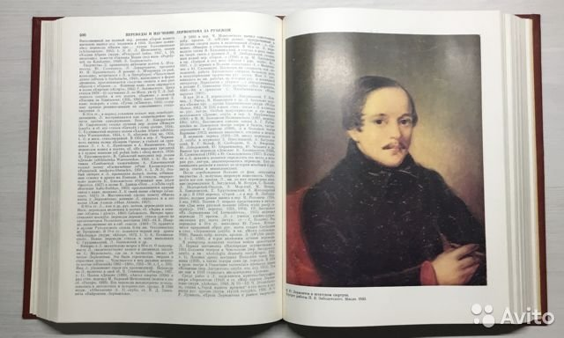
Задание
Из двух простых предложений составьте сложное, используя союзное слово который в нужной форме.
Мы долго обсуждали рассказ. Этот рассказ мы прочитали на уроке.
Для меня слишком трудна книга. В этой книге нет словаря.
Покажи мне словарь. Этот словарь ты недавно купил?
Где я могу прочитать стихотворение? Это стихотворение мы слышали по радио.
Я прочитал о Лермонтове в энциклопедии. Эту энциклопедию мне дал учитель.

Slide 6
Задание
Из двух простых предложений составьте сложное, используя союзное слово который в нужной форме.
Мы долго обсуждали рассказ, который мы прочитали на уроке.
Для меня слишком трудна книга, в которой нет словаря.
Покажи мне словарь, который ты недавно купил.
Где я могу прочитать стихотворение, которое мы слышали по радио?
Я прочитал о Лермонтове в энциклопедии, которую мне дал учитель.

Slide 7
Задание
Расскажите о книгах, используя союзные слова где, куда, откуда.
В этом шкафу находятся словари. Там можно уточнить информацию.
В библиотеке есть справочники. Оттуда можно узнать обо всём на свете.
Мы взяли энциклопедию. Там была статья об исследованиях космоса.
На полке стояли книги по биологии. Туда мы поставили «Атлас редких животных».
5. Мы купили пособия по русскому языку. Там были интересные упражнения.

Slide 8
Задание
Расскажите о книгах, используя союзные слова где, куда, откуда.
В этом шкафу находятся словари, где можно уточнить информацию.
В библиотеке есть справочники, откуда можно узнать обо всём на свете.
Мы взяли энциклопедию, где была статья об исследованиях космоса.
На полке, куда мы поставили «Атлас редких животных», стояли книги по биологии.
5. Мы купили пособия по русскому языку, где были интересные упражнения.
какие?
какие?
какую?
на какой?
какие?

Slide 9
Как выбрать союзное слово?
Выбор союзного слова зависит от глагола придаточного предложения.
идёт
бежит
несёт
везёт
едет
летит
живёт
работает
сидит
строит
находится
располагается
куда
где
откуда
находиться, располагаться – joylashmoq, joylashtirmoq

Slide 10
Задание
Замените союзное слово который союзными словами где, откуда, куда.
куда
1. Шкаф, из которого мы брали книги, стоял в кабинете отца.
2. Царскосельский парк, в котором гуляли лицеисты, хранит память о Пушкине.
3. Библиотека, в которую мы направлялись, была открыта летом.
4.Читай стихотворение с того места, на котором ты остановился.
5. Покажите мне книгу, из которой вы взяли фото.
6. Книгохранилище, к которому мы шли, находилось на первом этаже.
откуда
где

Slide 11
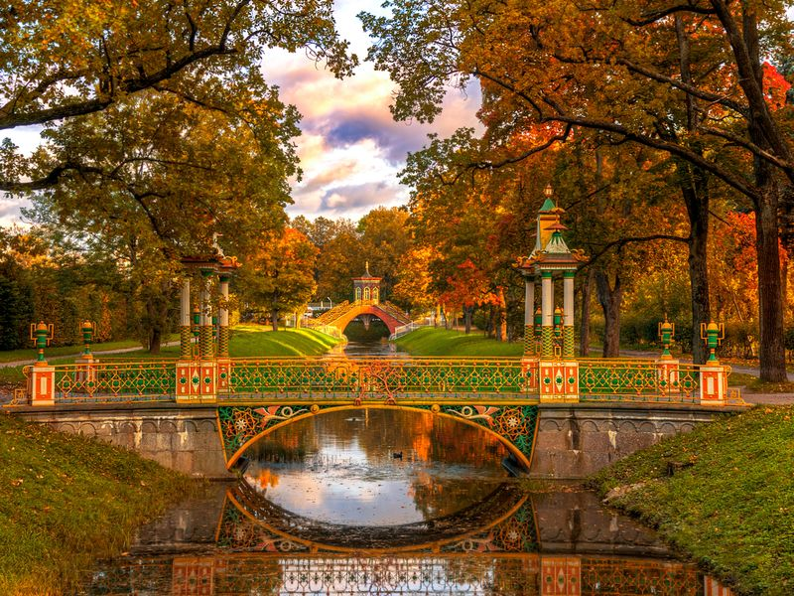
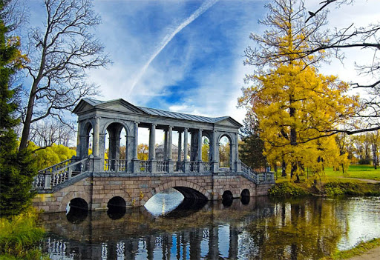
Задание
1. Шкаф, откуда мы брали книги, стоял в кабинете отца.
2. Царскосельский парк, где гуляли лицеисты, хранит память о Пушкине.
3. Библиотека, куда мы направлялись, была открыта летом.
4.Читай стихотворение с того места, где ты остановился.
5. Покажите мне страницу, откуда вы сделали выписку.
6. Книгохранилище, куда мы шли, находилось на первом этаже.

Slide 12
Задание
Дополните предложения союзными словами где, куда, откуда.
1. Везде, … мы приезжали, нас встречали друзья.
2. Всюду, … мы были, нас приветливо встречали.
3. Справа, … был сосновый лес, появилась тёмная туча.
4. Слева, … пришла туча, уже было совсем темно.
5. Налево, … пошёл наш друг, были высокие дома.
6. Наверху, … прибежал сосед, слышались крики.
7. Впереди, … стояла высотка, собралась группа мальчишек.

Slide 13
Задание
Дополните предложения союзными словами где, куда, откуда.
1. Везде, куда мы приезжали, нас встречали друзья.
2. Всюду, где мы были, нас приветливо встречали.
3. Справа, где был сосновый лес, появилась тёмная туча.
4. Слева, откуда пришла туча, уже было совсем темно.
5. Налево, куда пошёл наш друг, были высокие дома.
6. Наверху, откуда прибежал сосед, слышались крики.
7. Впереди, где стояла высотка, собралась группа мальчишек.

Slide 14
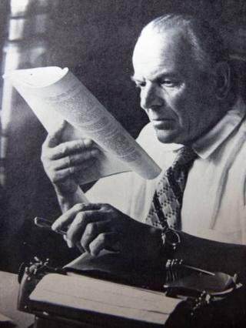
Поговорим с писателем!
У каждого мастера лежит на душе мечтанье сделать … великую вещь, какую никто до него не делал.
(К. Паустовский)

Slide 15
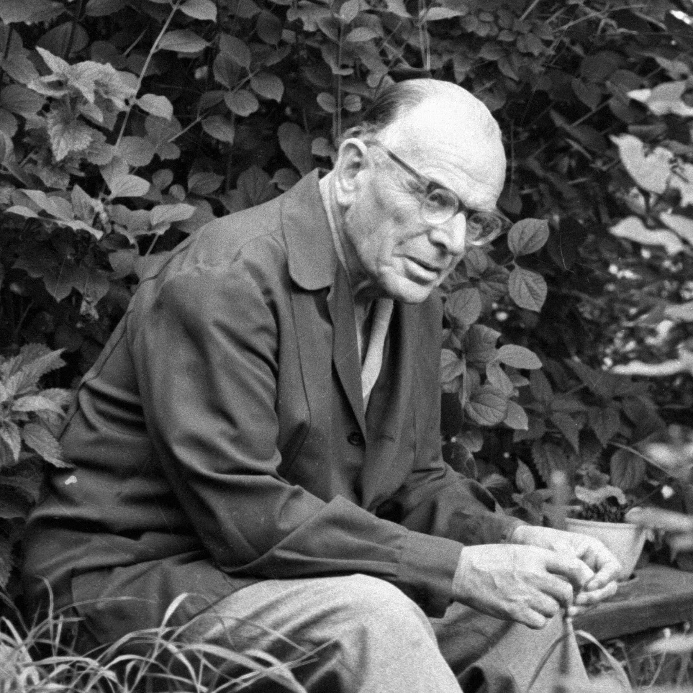
Поговорим с писателем!
У каждого мастера лежит на душе мечтанье сделать такую великую вещь, какую никто до него не делал.
(К. Паустовский)

Slide 16
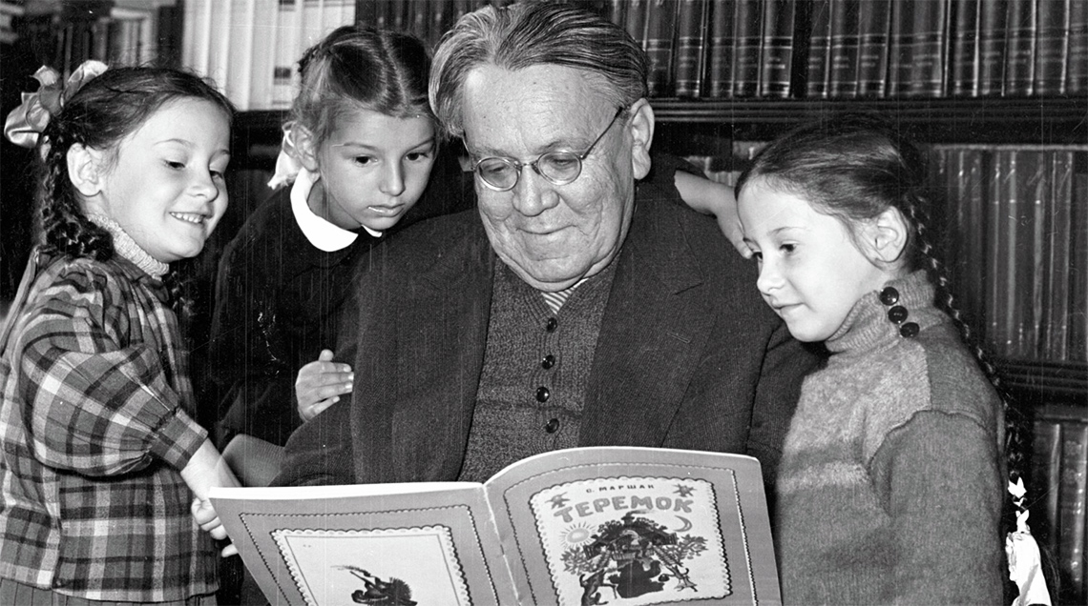
Поговорим с писателем!
Читатель получает лишь тот капитал, … вложен в труд автором.
(С. Маршак)

Slide 17
Поговорим с писателем!
Читатель получает лишь тот капитал, который вложен в труд автором. (С. Маршак)

Slide 18
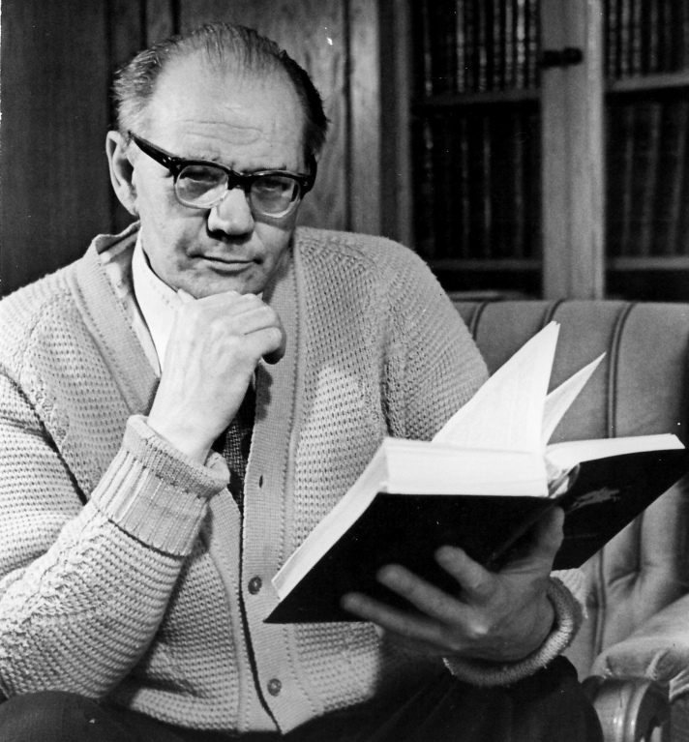
Поговорим с писателем!
Есть в русском языке глубокая святая тайна, … помогает слову, идущему из-под сердца, подбираться к сердцу другого человека.
(В. Чивилихин)

Slide 19
Поговорим с писателем!
Есть в русском языке глубокая святая тайна, которая помогает слову, идущему из-под сердца, подбираться к сердцу другого человека.
(В. Чивилихин)

Slide 20
Сегодня на уроке
1
повторили сложноподчинённые предложения с придаточными места и определительные,
3
научились правильно употреблять указательные и союзные слова.
2
узнали больше о союзных словах где, куда, откуда,

Slide 21
Задание для самостоятельной работы
Напишите 5 предложений
о своей библиотеке. Используйте союзные слова где, куда, откуда.

